Slide 1


Travail de mise en situation
AUGERAUD Loreleï
BAUCHU Claire
CHANCEREL Damien
KERAUTRET Steven
PAYET Lucas
RAVANEL Tom
SAVE Julien

Slide 2
Sommaire
Présentation de l'équipe
Présentation du projet
Démonstration
Choix techniques
Gestion de projet
Retour d’expérience
Pour aller plus loin…
Conclusion

Slide 3

1. Présentation de l'équipe
Julien | Claire | Lucas | Tom | Loreleï | Steven | Damien
Gestion de projet | Algorithmique | Dev Logiciel | Dev full-stack | Dev full-stack | Dev Ops Serveur | IHM

Slide 4

2. Présentation du projet
Application Web de Quiz
Possibilité de :
Rejoindre un quiz en solo ou à plusieurs
Créer un compte pour enregistrer ses scores
Choisir un niveau de difficulté pour chaque mode
Modes disponibles

Slide 5

3. Démonstration

Slide 6



4. Choix techniques
Front
- 1er choix: Vue.JS
Difficultés d'intégration avec Asp.Net
-2eme choix: HTML/CSS
-Choix Final: Bootstrap

Slide 7

4. Choix techniques
Back
Framework : ASPNET Core
Technologie de communication : SignalR
Back côté client : JavaScript

Slide 8
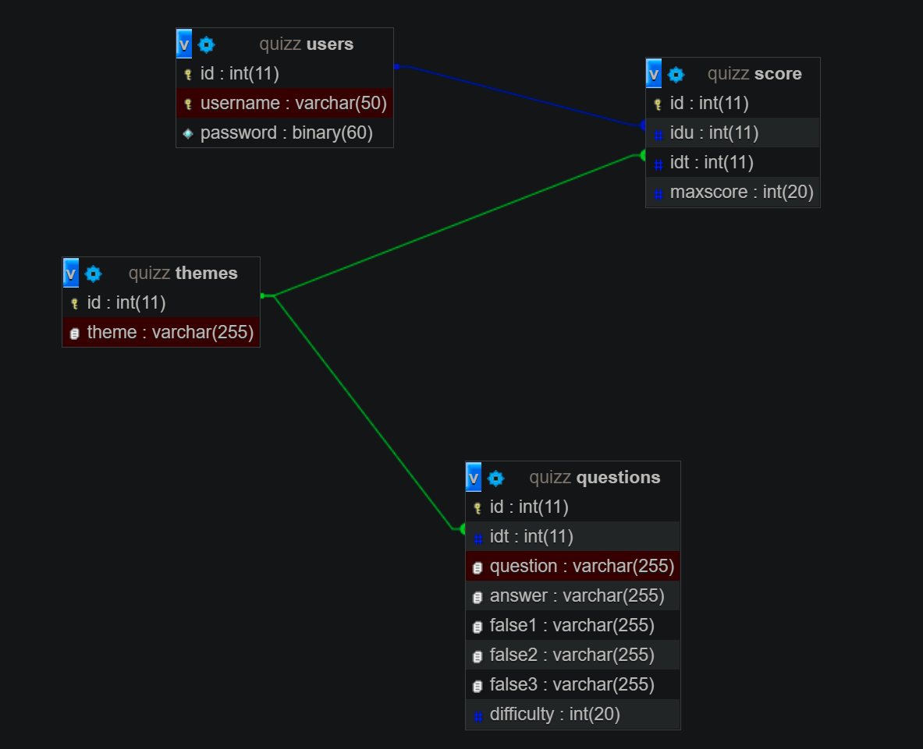
4. Choix techniques
Schéma de base de données
Base de données : MariaDB
Panel administrateur : PHPMyAdmin
Bcrypt pour stocker les mots de passe

Slide 9
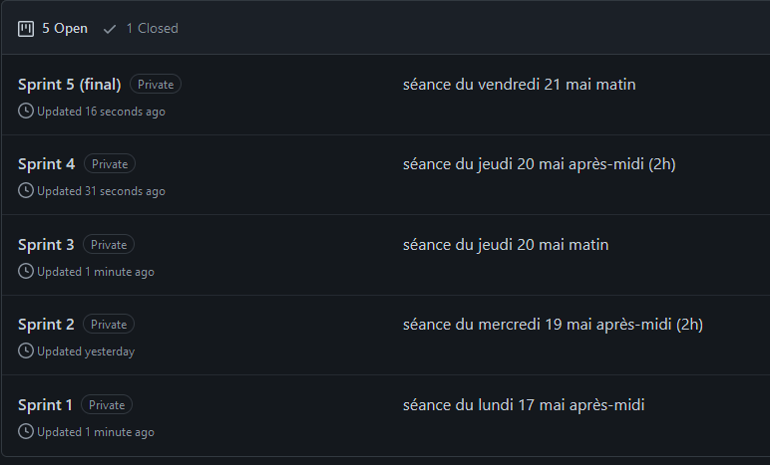
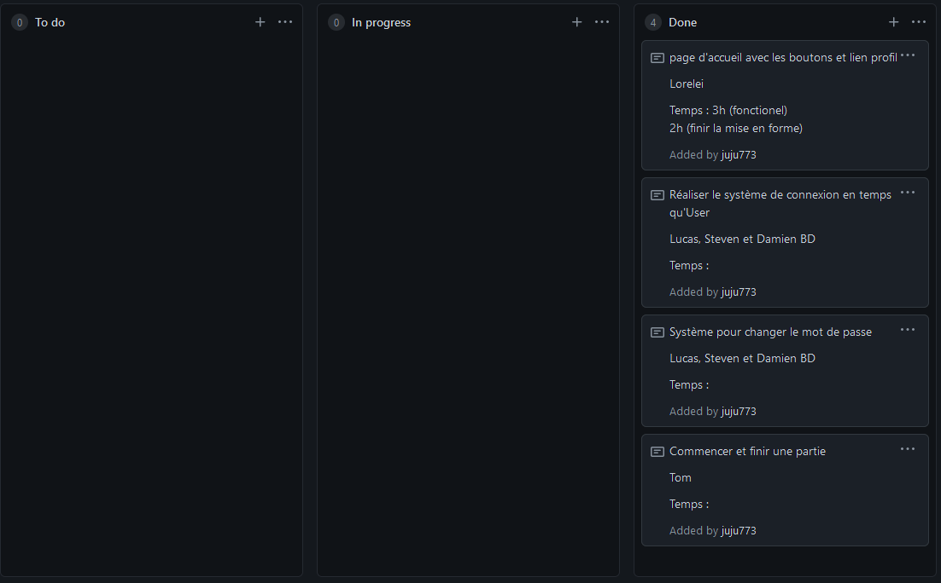
5. Gestion de projet
Organisation en sprint :
5 séances = 5 sprints
Tâches des sprint divisées en 3 : To Do, In progress, Done

Slide 10
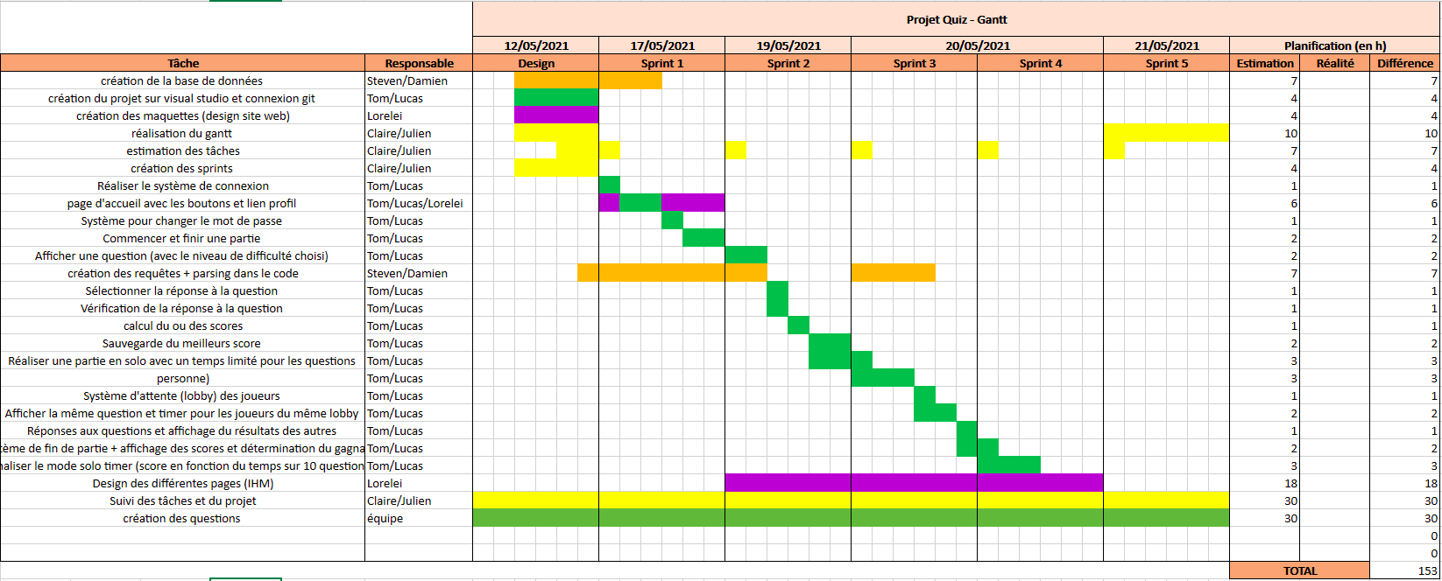
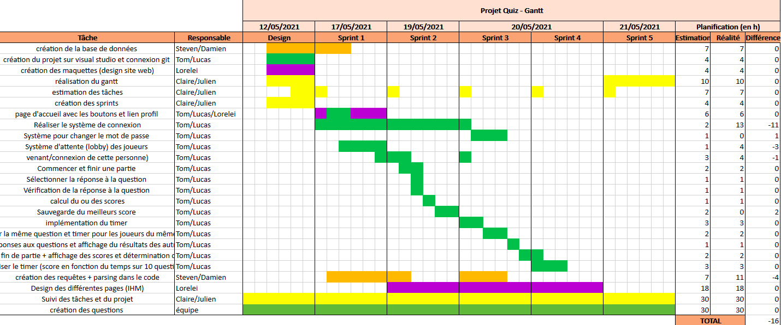
5. Gestion de projet
Organisation Gantt

Slide 11


5. Gestion de projet
Réunions et suivi :
Point avant le début du cours
Point à mi-cours
Point en fin de cours
Remarques notées
Tâches distribuées
Formation des équipes

Slide 12

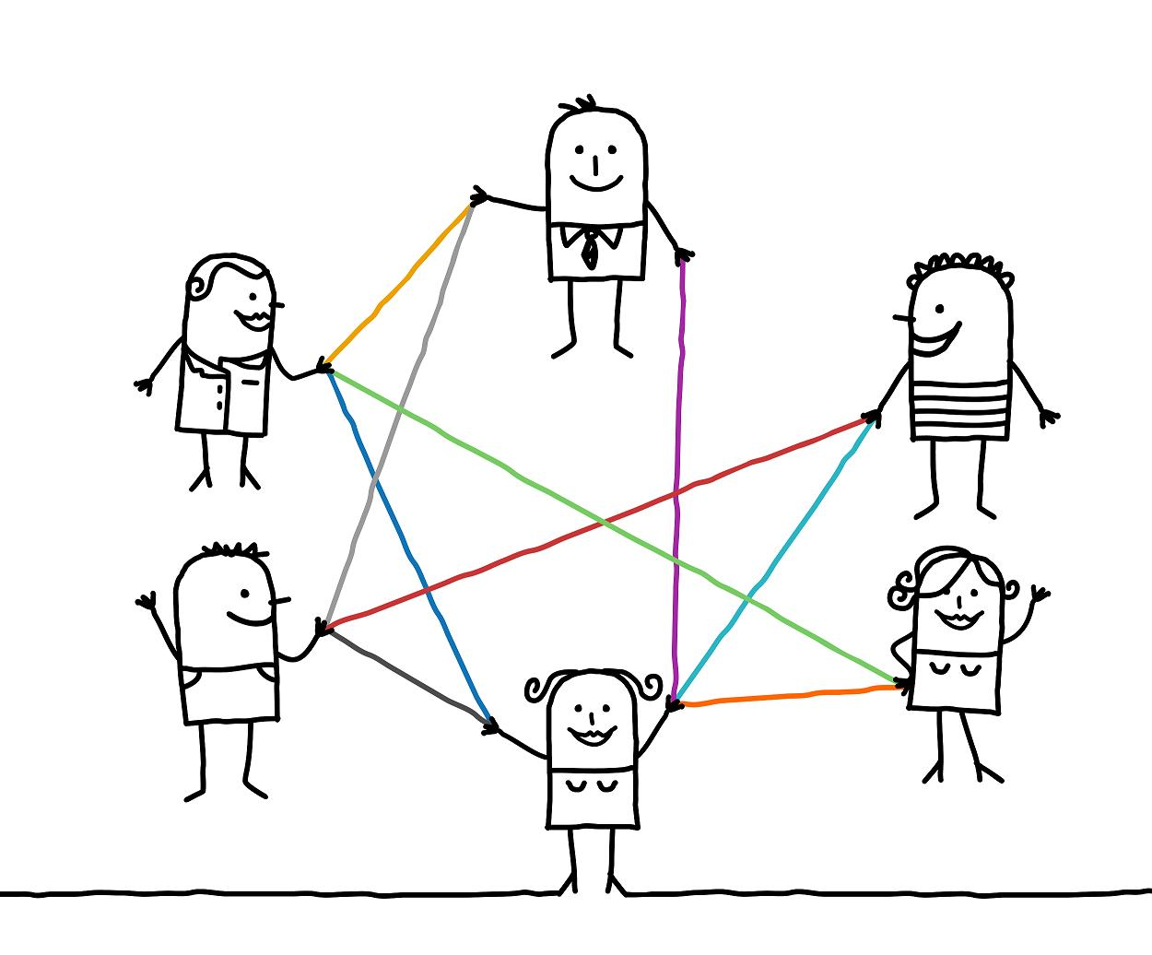
5. Gestion de projet
Changement de programme dans l’ordre des tâches :
Mauvaise évaluation des enchaînements : certaines tâches ont besoin d’être entamées dès le début mais finies à la fin du projet
Se diviser en équipe n’est pas toujours la bonne solution : une tâche n’incombe pas forcément à une seule équipe (base de données)
Mise à jour du Gantt
Synchronisation entre les équipes
Prévoir les tâches bloquantes pour chacun
Avoir une vision précise des tâches concernant plusieurs équipes

Slide 13

6. Retours d’expérience
Back
Front
Lucas Tom
Rôle de chacun au sein des pôles :
Back
Front
Base de données
Gestion de projet
Système avec un ou des responsables et des personnes qui aident
Loreleï
Julien
Claire
Damien Steven
Gestion
BD

Slide 14
REX Pôle Base de données
BD
Apprentissages
Simple à mettre place
Requêtes SQL/C#
Index avec clé primaire et foreign key
Difficultés rencontrées
Première connexion à la DB via C#

Slide 15
REX Pôle Front
Front
Apprentissages
- Bootstrap
- Travailler sous le format Cshtml
- Temps très limité
Difficultés rencontrées
- Choisir les bonnes propriétés CSS
- Temps très limité

Slide 16
REX Pôle Back
Back
Apprentissages
- Technologie ASP.net approfondie
- Transmission de connaissances
- Mise en production
Difficultés rencontrées
- Sous-estimation des tâches
- Temps limité

Slide 17
REX Pôle Gestion
Gestion
Apprentissages
Projet sur court terme
Distribuer des tâches selon les compétences, les besoins, le temps, etc
Centraliser et synchroniser différentes équipes
Difficultés rencontrées
Non connaissance des capacités des membres de l'équipe
Projet sur très court terme

Slide 18
7. Pour aller plus loin…
Implémentation d'un tchat
Création de questions par les utilisateurs
Report d'une question fausse par l'utilisateur

Slide 19

8. Conclusion
Principe Ouvert/Fermé SOLID : fermé à la modification mais ouvert à l'extension
Les tâches ne sont pas forcément atomiques
Le plus difficile est de coordonner les équipes

